Slide 1
Orientació en família
Eines per a l’acompanyament en la tria d’itineraris educatius
Maig 2016

Slide 2
Fins ara tot venia donat, però ara... què?
Molt important!
S’inicia un nou camí de formació i accés a una nova etapa vital que ha de portar a la felicitat ........
Amb interès, amb motivació les pedres del camí semblen fina sorra, porten al compromís personal.
El suport-acompanyament de la família fins ara ha estat bàsic, però ara continua sent-lo.

Slide 3
Quines són les principals preocupacions davant el nou repte?
Compartiu algunes....
La clau:
Què?
Com?
Per a què?

Slide 4
Veritat o fals ?
Hi ha estudis que no serveixen per a res.
Hi ha professions que tenen sortides.
El millor són els estudis universitaris.
És imprescindible fer un batxillerat.
Els joves marxen perquè aquí no hi ha feina.
El mercat laboral valora més una carrera universitària que una Formació Professional.
És millora un lloc que estigui a prop, són molt joves.
La formació al llarg de la vida és imprescindible per tenir una vida professional rica.

Slide 5
La realitat actual és la mateixa que la nostra a la seva edat?
Crisi econòmica profunda.
Canvis ràpids i continus a nivell social, cultural, tecnològics...
Variables que ens desorienten:
Excés d’informació.
Ampla oferta formativa (compte homologada o no?).
Immediatesa.
Edat.
Moltes professions que no sé que fan ni quins requisits són necessaris.
Emprenedoria?
Desconeixement del nostre fill o filla:
Interès
Competències-capacitats
Expectatives
Autoestima
Punts forts i febles
Nivells formatius baixos s’associen a :
Inseguretat
Baixa autoestima
Sentiment d’incapacitat

Slide 6
S’acaba l’ESO. És el moment de prendre decisions.
Toca ajudar-los: Família i Institut
Què
Com
Per a què?

Slide 7
El procés de presa de decisions: Elements
Autoconeixement
Oferta formativa
Mercat de treball
Decisió

Slide 8
El Mercat de treball
Canviant
Flexible
Incert
Mòbil (altres poblacions , països)
Més llibertat
Menys seguretat
Freelance
Menys oportunitats a casa
Emprenedoria
Cooperatives

Slide 9
Coneixem un sector en concret? Què necessito saber? Què es pregunta un adolescent?
Tasques habituals
Condicions de treball
Característiques personals. Perfil personal.
Remuneració econòmica
Perspectives futures de la professió
Professions relacionades
Llocs on obtenir informació

Slide 10
Quins perfil demana el mercat laboral actual?
Responsabilitat
Compromís
Flexibilitat
Iniciativa
Constància
Col·laboració
Ètica professional
Capacitat d’assumir riscos
Respecte
Autosuperació
Gestió de la incertesa.
Gestió de les emocions

Slide 11
L’autoconeixement
Els altres són un mirall
Elements clau:
Personalitat. Com sóc?
Habilitats. Què ser fer?
Interessos. Què m’agrada fer?
Valors. Què és important per a mi? Quan gaudeixo més?
La natura
Les relacions amb els altres
Les activitats individuals
La independència...

Slide 12
Elements controlar que condicionen la tria
Familiars (expectatives )
Expectatives personals (no faré batxillerat perquè és molt difícil...)
Socials (els meus companys fan... Potser que faig el mateix o al mateix lloc... Així no aniré sol/a... La gent diu que la formació professional és per als que no poden...)
Econòmics
Distància (no estudio aquest cicle perquè està lluny...)
Interès, motivació...

Slide 13
Elements clau
Familiars:
La professió dels pares (antipatia o empatia)
Expectatives familiars
Socials:
La moda i els estereotips (sèries TV, programes...)
Opinió dels amics
Professions de l’entorn
Educatius:
Rendiment acadèmic, competències assolides, habilitats...
Opinió dels tutors/es
Condicions d’accés
Psicològics i personals:
Edat
Característiques físiques
Grau de maduresa
Personalitat
Presa de decisions
Nivell d’aspiracions (zona de confort)

Slide 14
Oferta educativa
Con GESO ?
Sense GESO ?
Estudiar a Catalunya

Slide 15
Batxillerat:
Hi ha tres modalitats de batxillerat: ciències i tecnologia, humanitats i ciències socials, arts.
Batxillerat: matèries
Matèries | 1r | 2n
Llengua catalana i literatura | 2h | 2h
Llengua castellana i literatura | 2h | 2h
Llengua estrangera | 3h | 3h
Educació física | 2h
Filosofia | 2h
Ciències per al món contemporani (Cultura científica) | 2h
Història de la filosofia |  | 3h
Història |  | 3h
Tutoria | 1h | 1h
Treball de recerca |  | (*)
Matèria comuna d'opció | 4h | 4h
Matèria de modalitat | 4h | 4h
Matèria de modalitat | 4h | 4h
Modalitat o específiques | 4 o 2 + 2 | 4 o 2 + 2
TOTAL | 30h | 30h

Slide 16
Matèries comunes d'opció
Modalitat de batxillerat |  | Matèria comuna d'opció
Ciències i tecnologia |  | Matemàtiques i i II
Humanitats i ciències socials | Humanitats | Llatí I i II
 | Ciències socials | Matemàtiques aplicades CS I i II
Arts |  | Història i fonaments de les arts I i II
Matèries de modalitat.
Ciències i tencologia | biologia, ciències de la terra (geologia), dibuix tècnic, física, químa, tecnologia industrial i electrotècnica (2n)
Humanitats i ciències socials | economia d'empresa, grec, literatura castellana, literatura catalana, literatura universal (1r), història del món contemporani (1r), economia (1r)geografia (2n), història de l'art (2n)
Arts | Anàlisi musical, cultura audiovisual, dibuix artístic, dibuix tècnic, literatura castellana, literatura catalana, literatura universal (1r), llenguatge i pràctica musical (1r), volum (1r.), anatomia aplicada (1r), arts escèniques (2n)
Matèries específiques
Una altra matèria de modalitat, llengua i cultura occitanes, història de la música i de la dansa, psicologia, segona llengua estrangera, sociologia, tècniques d'expressió graficoplàstica, religió, estada a l'empresa.

Slide 17
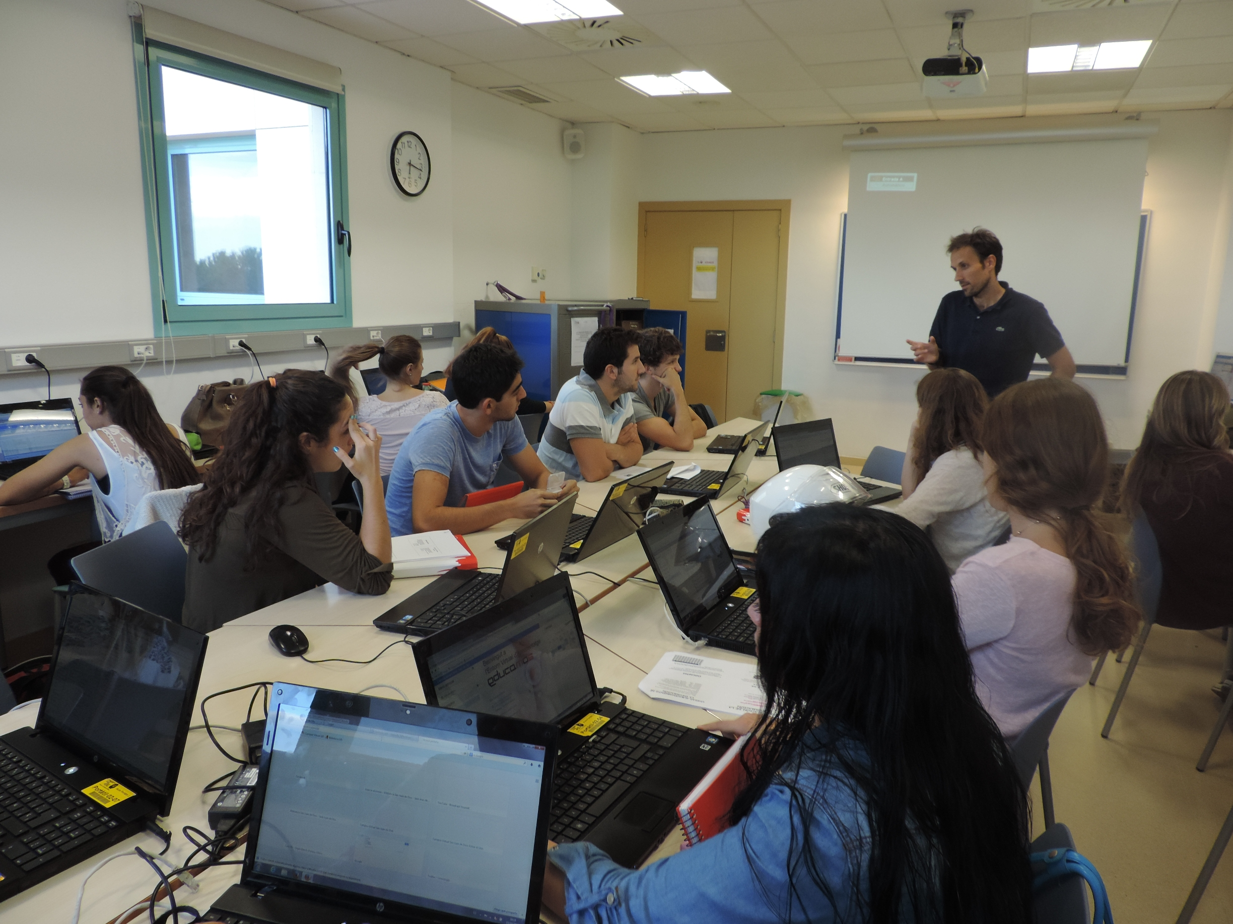
Formació professional:
Cicles formatius de grau mitjà
Famílies, continguts, instituts, etc.

Slide 18
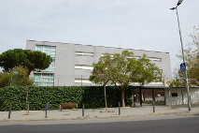
Preinscripcions
Insituts públics de la comarca
Institut Alexandre Gali (Les Roquetes). Batxillerat Ciències i tecnologia, humanitats i ciències socials. CFGM Atenció a persones amb situació de dependència. (2 de maig)
Institut Montgròs (Ribes) Ciències i tecnologia, humanitats i ciències socials.
- Institut Can Puig (Ribes) Ciències i tecnologia, humanitats i ciències socials. CFGM Gestió administrativa.
(*) Dolors Mallafré: Batx. Ciències i tecnologia, humanitats i ciències socials i Batxillerat artístic. (5 de maig)

Slide 19
Vilanova i la Geltrú
Institut Manuel de Cabanyes: Batxillerat Ciències i tecnologia, humanitats i ciències socials. (4 de maig)
Institut Baix a Mar: Batx. Ciencies i tecnologia, humanitats i ciències socials.
- Institut Joaquim Mir: Batx. Ciències i tecnologia, humanitats i ciències socials i CFGM Gestió administrativa, Activitats comercials, Sistemes microindormpatics i xarxes. (6 de maig)
- Institut Lluch i Rafecas: Batx. Ciències i tecnologia, humanitats i ciències socials i CFGM Cures auxiliars d'infermeria, Equips i instal.lacions electrotècniques, Instal.lació i manteniment electromecànic, Mecanització.
(7 i 18 de maig)
Sitges
Institut Joan Ramon Benaprés Batx. Ciències i tecnologia, humanitats i ciències socials i
CFGM Cuina i gastronomia i serveis en restauració.
Institut Vinyet: Batx. Ciències i tecnologia, humanitats i ciències socials.
Cubelles
Institut Cubelles: Batx. Ciències i tecnologia, humanitats i ciències socials.

